Slide 1

Tema 3
Programación funcional en Python
Programación para Ciencia de Datos
Grado en Ciencia e Ingeniería de Datos

Slide 2
Contenido
Introducción
Funciones de primer orden,
Lambda functions
Itertools
Operator
Funciones de orden superior
Map, filter, reduce
Built-ins

Slide 3
Programación Funcional
Paradigma declarativo.
Basado en cálculo lambda, donde el programa es la composición de una serie de funciones matemáticas
Pretende crear código muy preciso en unidades pequeñas, reutilizables y altamente especializadas tanto como sea posible
Fácil de depurar y probar
Depuración sencilla ya que las funciones son pequeñas y perfectamente especificadas.
Pruebas unitarias por función, ya que las funciones no dependen de ningún estado global.
3

Slide 4
Programación Funcional
Características Ideales de la programación Funcional Pura
Funciones Puras.
No hay efectos co-laterales, la ejecución de una función no afecta al resto.
La función solo depende de los argumentos de entrada (transparencia referencial).
No hay variables globales
Aplicación parcial. Las funciones pueden utilizarse prescindiendo de algunos de sus argumentos
Orden superior. Las funciones se tratan como datos, se pueden pasar funciones como parámetros
Recursividad, no existen los bucles iterativos, por lo que se implementan con recursividad
Inferencia de tipos, los tipos no son explícitos necesariamente, el compilador los averigua en un análisis estático de funciones
Programas sin estados

Slide 5
Programación Funcional
Ventajas paradigma funcional
Adecuada para la paralelización y concurrencia
Evita modificaciones de estados globales en variables compartidas
Fácilmente testeable y verificable
Ausencia de efectos colaterales
Proceso de depuración menos problemático
Pruebas unitarias confiables
Muy útil para definir transformaciones a los elementos de streams de datos

Slide 6
Programación Funcional
Lenguajes puramente funcionales:
Haskell y Miranda
Lenguajes funcionales híbridos conocidos son
Scala, Lisp, Clojure, Scheme, Ocaml, SAP y Standard ML
Lenguajes imperativos con soporte de directivas/aspectos funcionales:
Python

Slide 7
Funciones de primer Orden
En programación funcional es necesario que el lenguaje soporte funciones de primer orden.
Son funciones que pueden gestionarse como cualquier otro tipo de dato, por ejemplo, cadenas de texto o números
Características de las funciones de primer orden:
Asignación de una función a una variable
Paso de funciones como argumento a otra función (Genericidad)
Pueden devolver una función como resultado de otra función (Instanciación)
Las sentencias se pueden convertir en funciones (Abstracción procedural)
Declaración de funciones en cualquier contexto (Embebimiento)

Slide 8
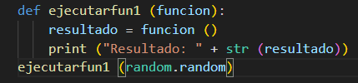

Funciones de primer Orden
Genericidad: Paso de funciones como parámetros
Instanciación: las funciones devuelven otras funciones
8

Slide 9
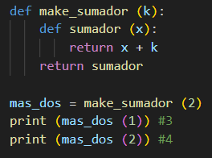
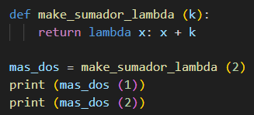
Funciones de primer Orden
Abstracción procedural
Las sentencias se pueden convertir en funciones → funciones lambda

Slide 10

Funciones Lambda
Las expresiones lambda (a veces denominadas formas lambda) son usadas para crear funciones anónimas.
La expresión lambda produce un objeto de función.
El objeto sin nombre se comporta como un objeto función
Puede tener cualquier número de parámetros pero sólo una expression
Una lambda function en python no puede contener sentencias de tipo return, pass, assert, or raise

Slide 11
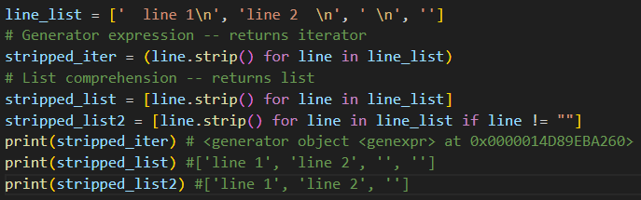
Generator expresion y List Comprehension
Permiten realizar la misma operación para cada elemento de una lista dada
Permite seleccionar un subset de elementos que cumplen cierta condición
Generator expression devuelve un iterador
List Comprehension devuelve una lista

Slide 12


Funciones Lambda
Ejemplo lambda function para encontrar el máximo de 2 enteros
Uso de Lambda en “List Comprehensions”
Ej. Creación de una lista de funciones lambda estableciendo el valor del arg a un valor x de la List Comprehension

Slide 13
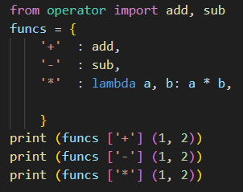
Funciones de primer Orden
Embebimiento
Las funciones se declaran dentro de cualquier contexto. Las estructuras de datos (ej. tuplas) pueden tener funciones como componentes

Slide 14
Funciones de primer orden en Python
Funciones que crean iteradores para bucles eficientes
Definidos en módulo itertools
Inspiradas en constructs de APL, Haskell y SML.
Combinadas normalmente con funciones definidas en el módulo operator.
operator.add(x, y)
14

Slide 15
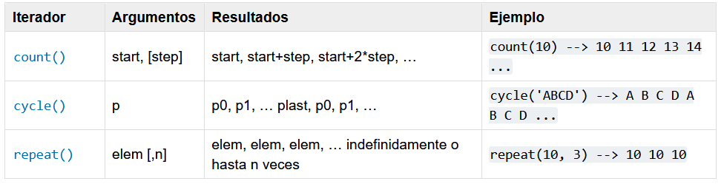

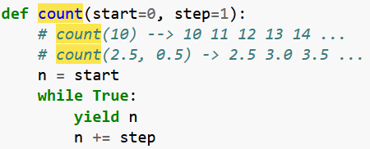
Funciones de primer orden
Iteradores infinitos

Slide 16
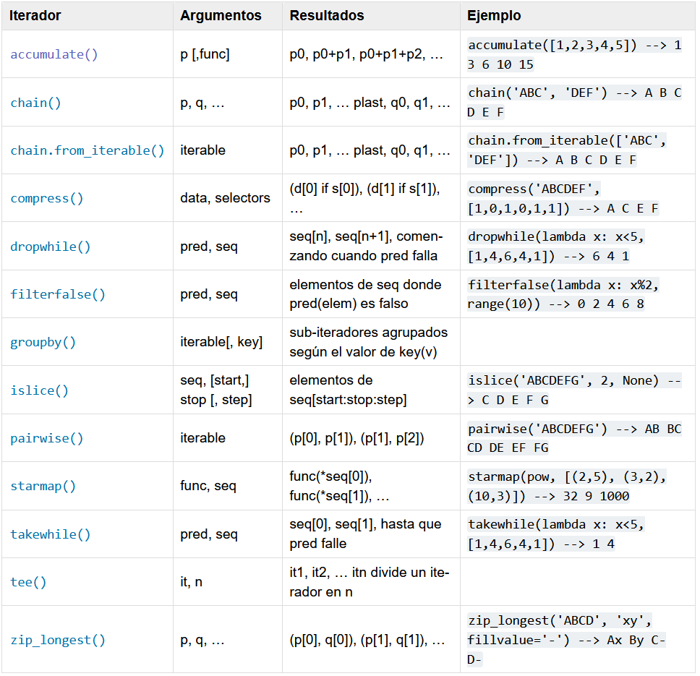
Funciones de primer orden: itertools
Iteradores que terminan en la secuencia de entrada más corta
Notes:
itertools.dropwhile(predicate, iterable)
Crea un iterador que descarta elementos del iterable, siempre y cuando el predicado sea verdadero; después, retorna cada elemento.
Ten en cuenta, el iterador no produce ningún resultado hasta que el predicado se hace falso, pudiendo incurrir en un tiempo de arranque extenso.
itertools.zip_longest(*iterables, fillvalue=None)
Crea un iterador que agrega elementos de cada uno de los iterables. Si los iterables tiene longitud impar, los valores sin encontrar serán iguales a fillvalue. La iteración continúa hasta que el iterable más largo sea consumido. Aproximadamente equivalente a:

Slide 17
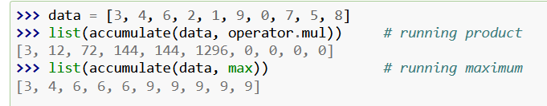
Funciones de primer orden: itertools
Ejemplo
Crea un iterador que retorna sumas acumuladas o resultados acumulados de otra función binaria (especificada a través del argumento opcional func)
Si se define func, debería ser una función de 2 argumentos
Hay un número de usos para el argumento func.
Se le puede asignar min() para calcular un mínimo acumulado,
max() para un máximo acumulado, u operator.mul() para un producto acumulado.
Se pueden crear tablas de amortización al acumular intereses y aplicando pagos.
Ejemplo:

Slide 18
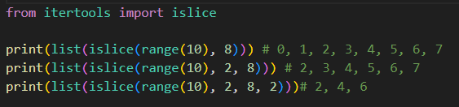
Funciones de primer orden: itertools
Crea un iterador que retorna los elementos seleccionados del iterable

Slide 19
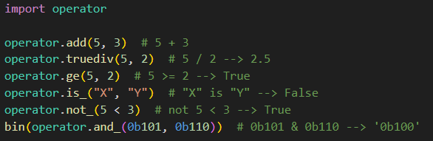
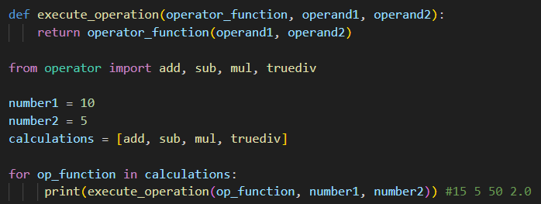
Funciones de primer orden: Operator
Mas de 40 funciones básicas en el módulo operator
Útiles para pasarlas como argumentos, Ejemplo

Slide 20
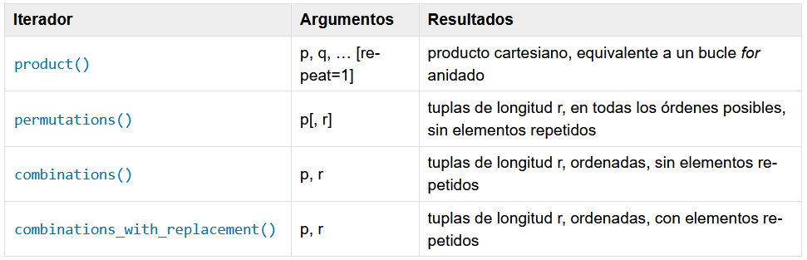
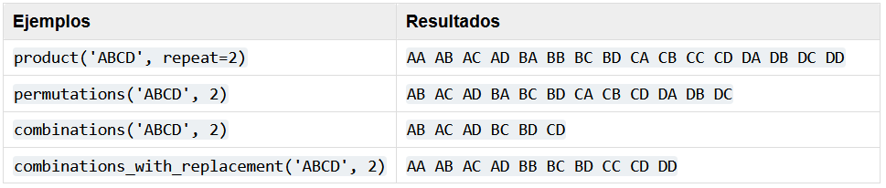
Iteradores Combinatorios en itertools
https://docs.python.org/es/3.8/library/functional.html

Slide 21
Funciones de orden superior
Funciones que tienen otras funciones como parámetro
Funciones más comunes de orden superior:
map (funcion, lista)
reduce (funcion, lista [, valor inicial])
filter (funcion, lista)
En Python el módulo functools contiene funciones de orden superior que actúan o retornan otras funciones.
reduce se localiza en el módulo functools

Slide 22

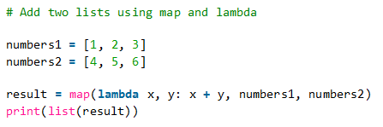
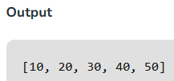

Funciones de orden superior
map(function, iterable, ...)
Retorna un iterador que aplica function a cada elemento de iterable, retornando el resultado.
Si se le pasan argumentos adicionales de tipo iterable, function debe tomar la misma cantidad de argumentos y es aplicado a los elementos de todos ellos en paralelo.
Con iterables múltiples, el iterador se detiene cuando el iterable más corto se agota.
Para casos donde las entradas de la función ya están organizadas como tuplas de argumentos itertools.starmap().

Slide 23
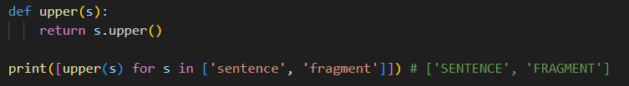
Funciones de orden superior
Map function
List comprehension
Conseguimos el mismo comportamiento de las 2 formas

Slide 24
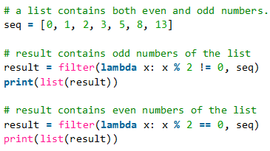
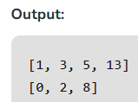
Funciones de orden superior
filter(function, iterable)
Construye un iterador a partir de aquellos elementos de iterable para los cuales function retorna True.
iterable puede ser una secuencia, un contenedor que soporta iteración, o un iterador.
Si function es None, se asume la función identidad, es decir, todos los elementos de iterable que son False son eliminados.
itertools.filterfalse() para la función complementaria que retorna los elementos de iterable para los cuales function retorna False.

Slide 25
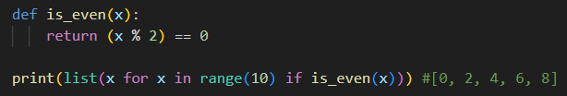
Funciones de orden superior
List comprehension
Filter function with lambda

Slide 26
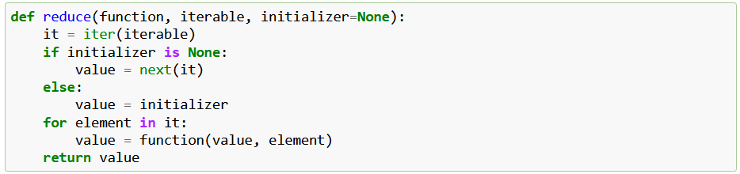
Funciones de orden superior: functools
functools.reduce(function, iterable[, initializer])
Aplicar una función de dos argumentos acumulativos a los elementos de iterable, de izquierda a derecha, para reducir los iterables a un solo valor.
Primero toma los 2 primeros elementos del iterable aplica la función y obtiene el resultado. El siguiente paso es aplicar la misma función al resultado, etc.
Ejemplo: reduce(lambda x, y: x+y, [1, 2, 3, 4, 5]) calcula ((((1+2)+3)+4)+5)
El argumento de la izquierda, x, es el valor acumulado y el de la derecha, y, es el valor de actualización del iterable.
Si el initializer opcional está presente, se coloca antes de los ítems de la iterable en el cálculo, y sirve como predeterminado cuando la iterable está vacía.
Si no se da el initializer y el iterable contiene sólo un elemento, se retorna el primer elemento.

Slide 27
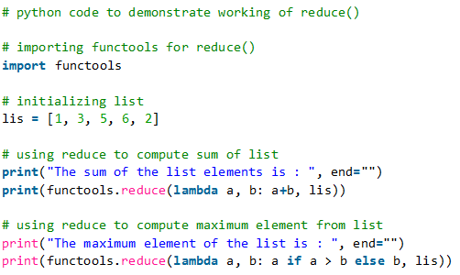
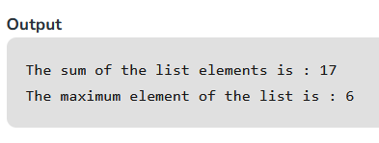
Funciones de orden superior: functools
functools.reduce(function, iterable[, initializer])
Ejemplo:

Slide 28

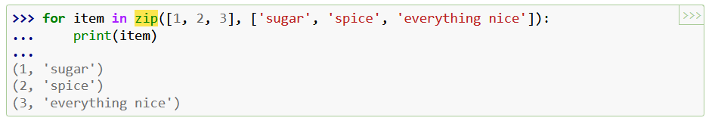
Otras Funciones builtin
Itera sobre varios iterables en paralelo y produce tuplas con un element de cada uno
Es útil para convertir filas a columnas y viceversa (similar a la traspuesta de una matriz)

Slide 29

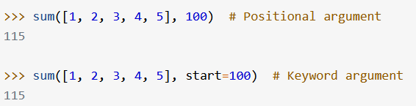

Otras Funciones builtin
Suma start y los elementos de un iterable de izquierda a derecha y Retorna el total.
Los elementos del iterable son normalmente números, y el valor start no puede ser una cadena.
Para algunos casos de uso, hay buenas alternativas a sum(). La manera preferente y más rápida de concatenar secuencias de cadenas es llamado a ’’.join(sequence).
Para añadir valores de punto flotante con precisión extendida, ver math.fsum(). Para concatenar series de iterabais, considera usar itertools.chain().

Slide 30




Otras Funciones builtin

Slide 31
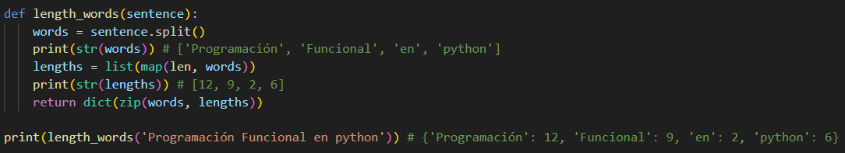

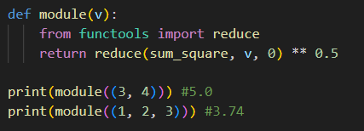
Ejemplos [3]
Función que recibe una frase y devuelva un diccionario con las palabras que contiene y su longitud.
Función que calcula el módulo de un vector

Slide 32
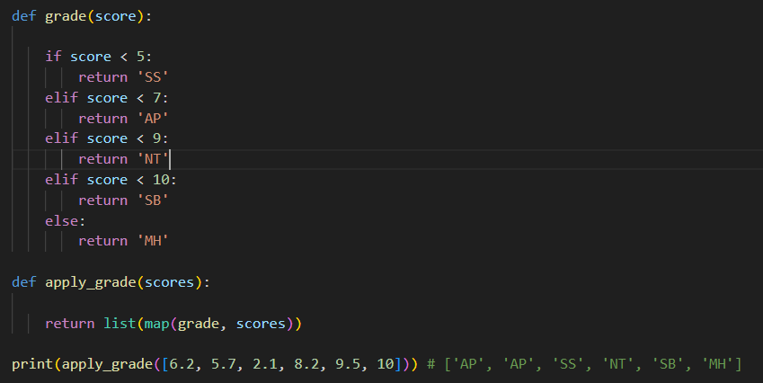
Ejemplos
Función que reciba una lista de notas y devuelva la lista de calificaciones correspondientes a esas notas.

Slide 33
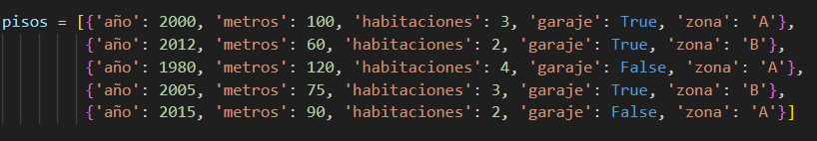
Ejemplos
Una inmobiliaria de una ciudad maneja una lista de inmuebles como la siguiente:
Construir una función que permita hacer búsqueda de inmuebles en función de un presupuesto dado.
La función recibirá como entrada la lista de inmuebles y un precio, y devolverá otra lista con los inmuebles cuyo precio sea menor o igual que el dado. Los inmuebles de la lista que se devuelva deben incorporar un nuevo par a cada diccionario con el precio del inmueble, donde el precio de un inmueble se calcula con las siguiente fórmula en función de la zona:
Zona A: precio = (metros x 1000 + habitaciones x 5000 + garaje x 15000) x (1 - antigüedad / 100)
Zona B: precio = (metros x 1000 + habitaciones x 5000 + garaje x 15000) x (1 - antigedad / 100) x 1.5

Slide 34
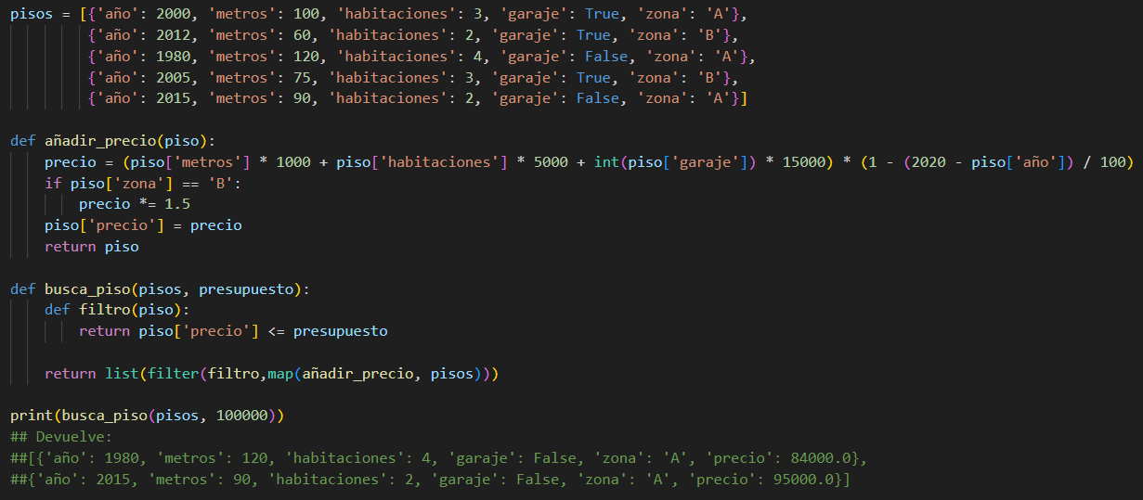
Ejemplos
Otra variación de la solución usando función lambda:

Slide 35
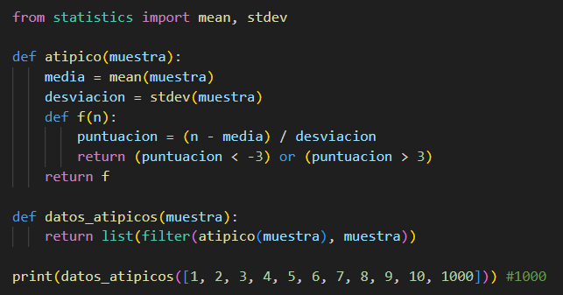
Ejemplos
Escribir una función que reciba una muestra de números y devuelva los valores atípicos, es decir, los valores cuya puntuación típica sea mayor que 3 o menor que -3.
Nota: La puntuación típica de un valor se obtiene restando la media y dividiendo por la desviación típica de la muestra.

Slide 36
Bibliografía
[1] Python 3.10 official documentation https://docs.python.org/es/3.10
[2] Curso de Python Avanzado, Instituto Andaluz de Astrofísica. Juan Pedro Bolivar Puente link
[3] Universidad CEU San Pablo. Ejercicios de programación funcional en python link
[4] Realpython, https://realpython.com
[5] Functional Python Programming: Use a functional approach to write succinct, expressive, and efficient Python code, 2022, Steven F. Lott

